Slide 1


Slide 2
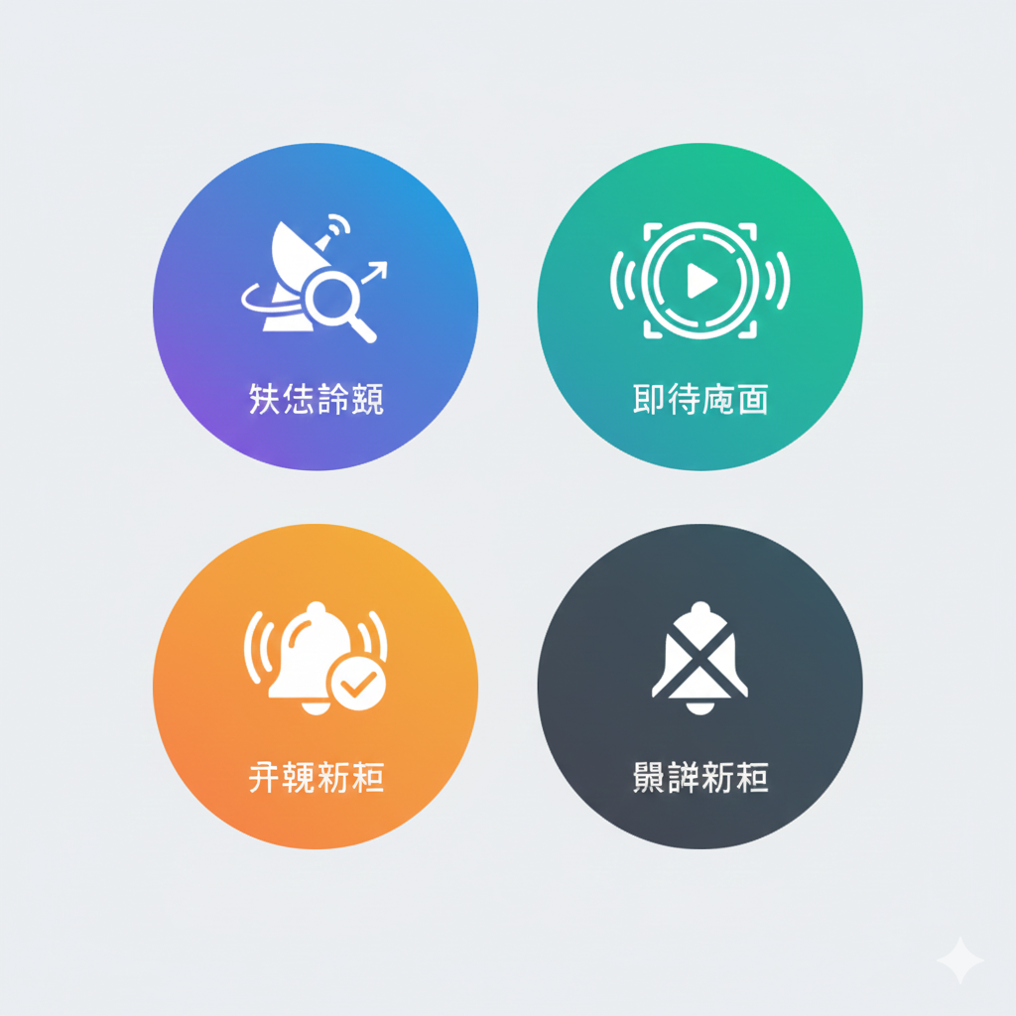

Slide 3

狀態查詢

Slide 4

即時畫面

Slide 5

開啟提醒

Slide 6

關閉提醒

Slide 7


Slide 8
狀態查詢
即時畫面
開啟/關閉提醒

